Slide 1







Slide 2

1.
TỐC ĐỘ THAY ĐỔI CỦA MỘT ĐẠI LƯỢNG
2.
MỘT VÀI BÀI TOÁN TỐI ƯU HÓA ĐƠN GIẢN

Slide 3


Một đội bóng đá thi đấu trong một sân vận động có sức chứa 55 000 khán giả. Với giá mỗi vé là 100 nghìn đồng, số khán giả trung bình là 27 000 người. Qua thăm dò dư luận, người ta thấy rằng mỗi khi giá vé giảm thêm 10 nghìn đồng, sẽ có thêm khoảng 3 000 khán giả. Hỏi ban tổ chức nên đặt giá vé là bao nhiêu để doanh thu từ tiền bán vé là lớn nhất?
Để giải quyết vấn đề này, chúng ta nhờ vào
Ứng dụng của đạo hàm

Slide 4
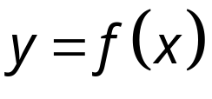
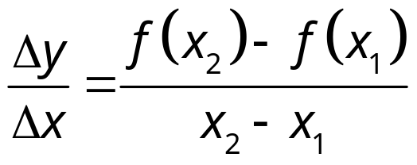
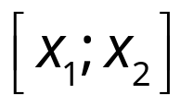
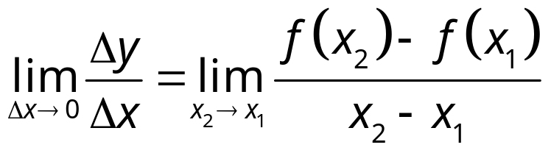

I. TỐC ĐỘ THAY ĐỔI CỦA MỘT ĐẠI LƯỢNG
Với hàm số ta có:
là tốc độ thay đổi trung bình của y đối với x trên đoạn
là tốc độ thay đổi tức thời của y đối với x tại điểm
Vậy f’(a) là tốc độ thay đổi tức thời của đại lượng y = f(x) đối với x tại điểm x = a

Slide 5

I. TỐC ĐỘ THAY ĐỔI CỦA MỘT ĐẠI LƯỢNG
Dưới đây là một số ứng dụng đối với vật lí, hoá học, sinh học và kinh tế
Vật chuyển động thẳng có pt s = s(t), vận tốc tức thời là v = s’(t) và tốc độ thay đổi tức thời của vận tốc theo thời gian là gia tốc tức thời a(t) = v’(t) = s’’(t).
Nếu C = C(t) là nồng độ một chất tham gia phản ứng hoá học tại thời điểm t, thì C'(t) là tốc độ phản ứng tức thời (tức là độ thay đổi nồng độ) của chất đó tại thời điểm t.
Nếu P = P(t) là số lượng cá thể trong một quần thể động vật (thực vật) tại thời điểm t, thì P'(t) biểu thị tốc độ tăng trưởng tức thời của quần thể tại thời điểm t.
Nếu C = C(x) là hàm chi phí, tức là tổng chi phí khi sản xuất x đơn vị hàng hoá, thì tốc độ thay đổi tức thời C'(x) của chi phí đối với số lượng đơn vị hàng được sản xuất được gọi là chi phí biên.
Về ý nghĩa kinh tế, chi phí biên C'(x) xấp xỉ với chi phí để sản xuất thêm một đơn vị hàng hoá tiếp theo, tức là đơn vị hàng hoá thứ x + 1

Slide 6

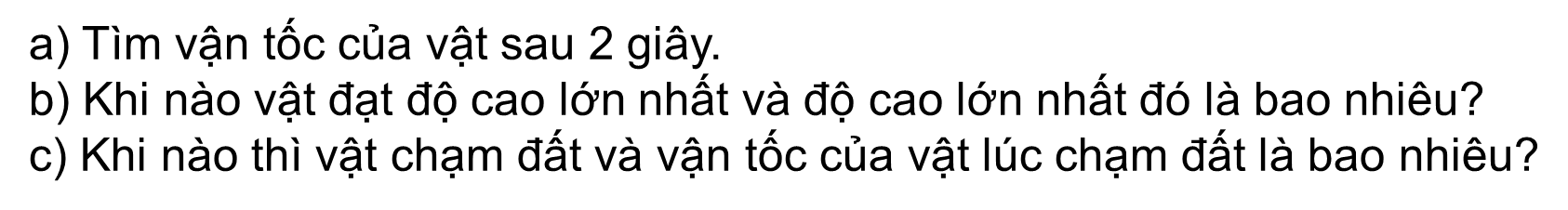

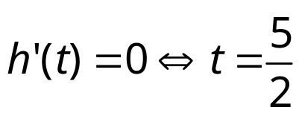







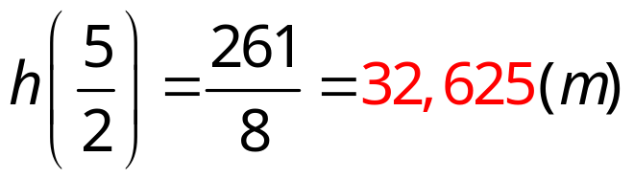



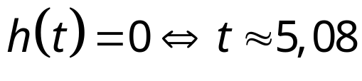
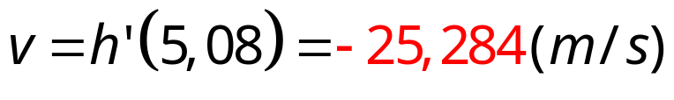
1
a. Ta có vận tốc của vật là: v = h’(t) = 24,5 - 9,8t. Sau 2s thì v = h’(2) = 4,9 (m/s)
b. h’(t) = 24,5 - 9,8t. . Ta có BBT
0
Vậy độ cao lớn nhất của vật là:
2
c. Vật chạm đất khi
Vận tốc khi vật chạm đất là

Slide 7

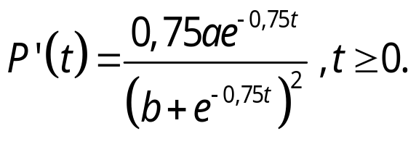
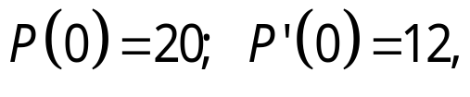
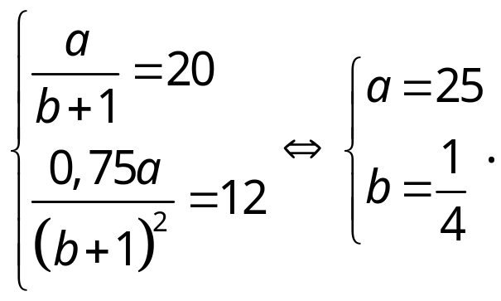
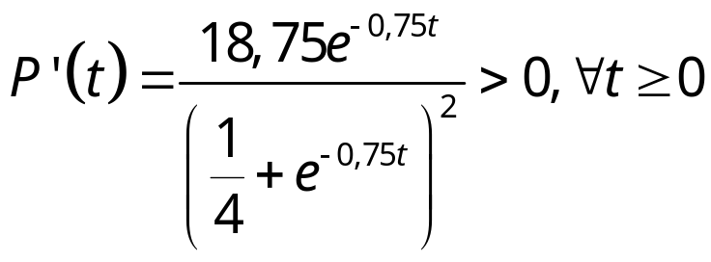
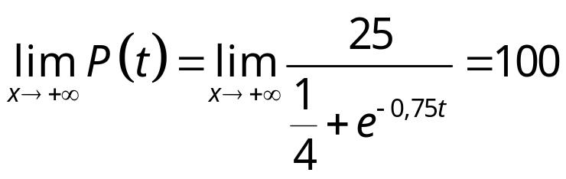

2
Ta có:
Theo giả thiết:
Ta có hệ:
Khi đó:
nên nấm luôn tăng.
Tuy nhiên, do:
Nên số lượng quần thể nấm luôn tăng nhưng không quá 100 tế bào.

Slide 8
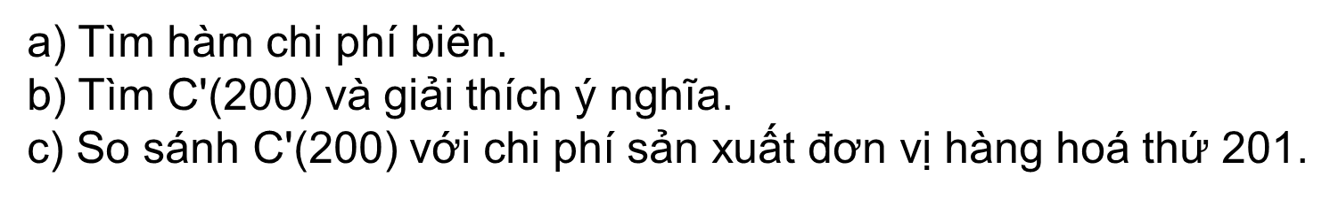

3
a) Tìm hàm chi phí biên: C’(x) = 300 - 5x + 0,375x².
b) C’(200) = 14 300. Chi phí biên tại x = 200 là 14 300 nghìn đồng, nghĩa là chi phí để sản xuất thêm một đơn vị hàng hoá tiếp theo (đơn vị hàng hoá thứ 201) là khoảng 14 300 nghìn đồng.
c) Chi phí sản xuất đơn vị hàng hoá thứ 201 là:
C(201) - C(200) = 1 004 372,625 - 990 000 = 14 372,625 (nghìn đồng).
Giá trị này xấp xỉ với chi phí biên C'(200) đã tính ở câu b.

Slide 9

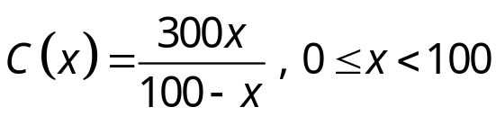
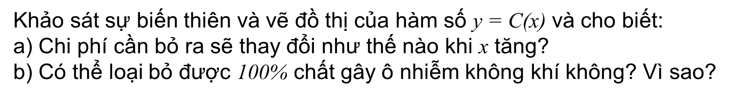
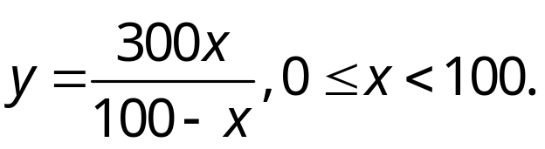
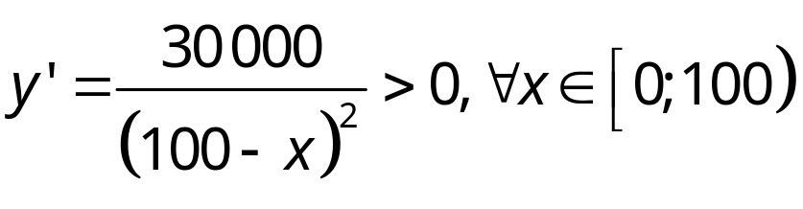
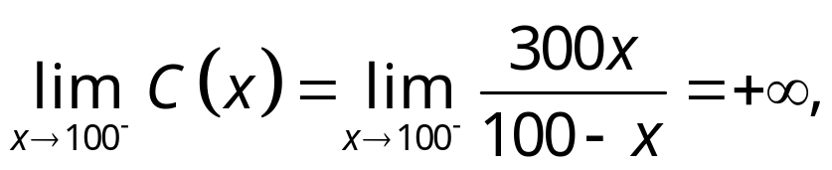







4
nên đồ thị có tiệm cận đứng
b) Vi
(C(x) không xác định khi x = 100) nên nhà máy không thể loại bỏ 100% chất gây ô nhiễm không khí.

Slide 10


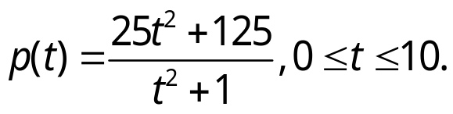
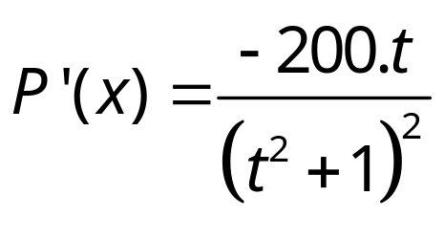
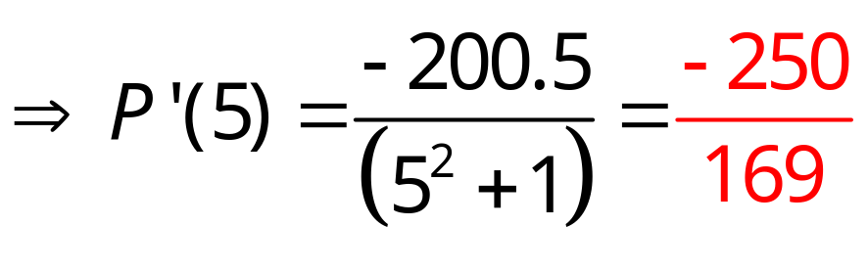
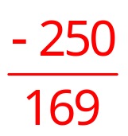
1
Sử dụng tốc độ thay đổi của một đại lượng để tính: f’(a) là tốc độ thay đổi tức thời của đại lượng y = f(x) đối với x tại điểm x = a
Ta có
Tốc độ thay đổi của huyết áp sau 5 giây kể từ khi máu rời tim là giảm:

Slide 11

II. MỘT VÀI BÀI TOÁN TỐI ƯU HÓA ĐƠN GIẢN
Quy trình giải một bài toán tối ưu hoá:
1
Xác định đại lượng Q mà ta cần làm cho giá trị của đại lượng ấy lớn nhất hoặc nhỏ nhất và biểu diễn nó qua các đại lượng khác trong bài toán.
2
Chọn một đại lượng thích hợp nào đó, kí hiệu là x, và biểu diễn các đại lượng khác ở Bước 1 theo x. Khi đó, đại lượng Q sẽ là hàm số của một biến x. Tìm tập xác định của hàm số Q = Q(x).
3
Tìm giá trị lớn nhất hoặc giá trị nhỏ nhất của hàm số Q = Q(x) bằng các phương pháp đã biết và kết luận.

Slide 12



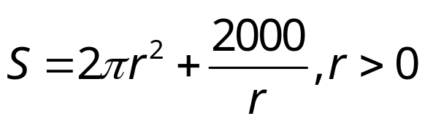
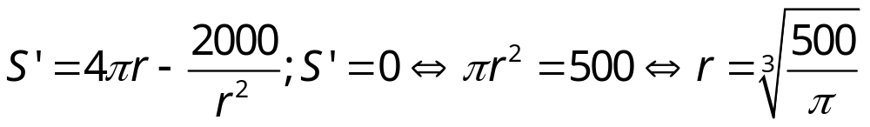
II. MỘT VÀI BÀI TOÁN TỐI ƯU HÓA ĐƠN GIẢN
Một nhà sản xuất cần làm những hộp đựng hình trụ có thể tích 1 lít. Tìm các kích thước của hộp đựng để chi phí vật liệu dùng để sản xuất là nhỏ nhất (kết quả được tính theo centimét và làm tròn đến chữ số thập phân thứ hai).
5
Ta có: 1000l = 1m³ = 1000dm³ = 1.000.000 cm³ = 1.000.000.000 mm³
Đổi 1 lít = 1000 cm³. Gọi r (cm) là bán kính đáy, h (cm) là chiều cao hình trụ.
Diện tích toàn phần của hình trụ là: S = 2πr² + 2arh.
Thể tích hình trụ là 1.000 cm³ nên: 1000 = V = πr²h
Vậy, diện tích toàn phần là:
Ta cần tìm r sao cho S đạt giá trị nhỏ nhất. Ta có:

Slide 13



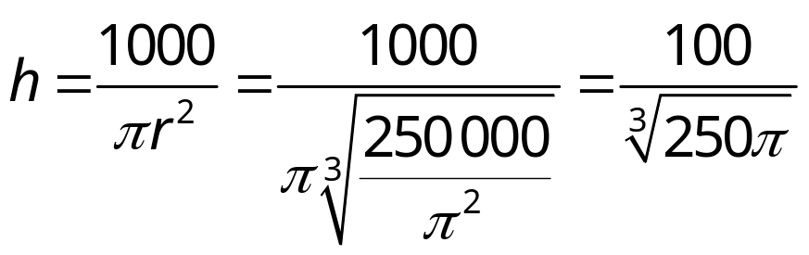



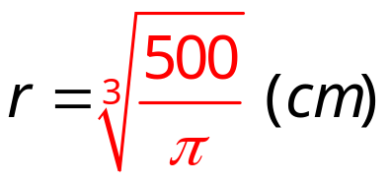
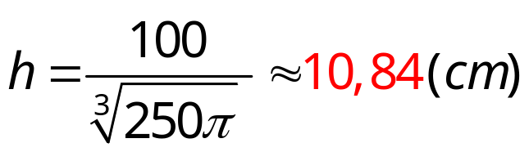
II. MỘT VÀI BÀI TOÁN TỐI ƯU HÓA ĐƠN GIẢN
Một nhà sản xuất cần làm những hộp đựng hình trụ có thể tích 1 lít. Tìm các kích thước của hộp đựng để chi phí vật liệu dùng để sản xuất là nhỏ nhất (kết quả được tính theo centimét và làm tròn đến chữ số thập phân thứ hai).
5
Cần tìm r sao cho S đạt giá trị nhỏ nhất. Ta có:
BBT:
Khi đó:
Vậy cần sản xuất các hộp đựng hình trụ có bán kính đáy
và chiều cao

Slide 14

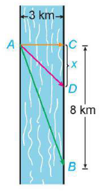
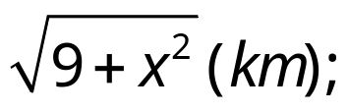
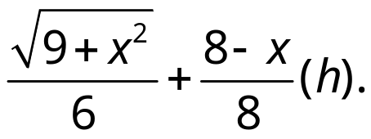
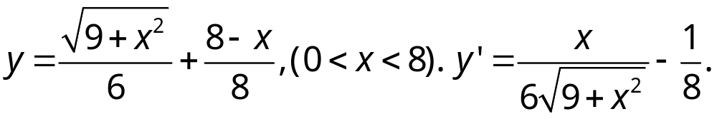
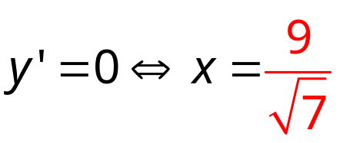


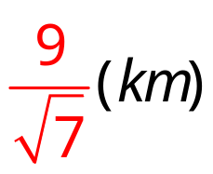

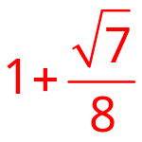


Anh An chèo thuyền từ điểm A trên bờ một con sông thẳng rộng 3 km đến B ở bờ đối diện cách 8 km về phía hạ lưu. Anh An có thể chèo thuyền trực tiếp qua sông đến điểm C rồi chạy bộ đến B, hoặc chèo thẳng đến B, hoặc chèo thuyền đến một điểm D nào đó giữa C và B rồi chạy bộ đến B. Nếu vận tốc chèo thuyền là 6 km/h và vận tốc chạy bộ là 8 km/h thì anh An phải chèo thuyền sang bờ ở điểm nào để đến được B càng sớm càng tốt?
2
Gọi độ dài CD: x (km), 0 < x < 8;
AD:
BD: 8 − x (km)
Thời gian từ A đến D rồi đến B là:
Xét HS:
Vậy anh An phải chèo thuyền sang bờ ở
điểm D cách B một khoảng
thì đến B sớm nhất.

Slide 15
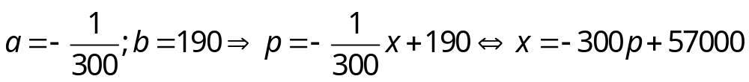
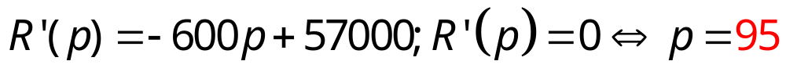

Giải bài toán mở đầu: SVĐ chứa 55000 khán giả. Giá mỗi vé 100.000đ, khán giả trung bình là 27.000 người. Mỗi khi giá vé giảm 10.000đ, sẽ có thêm khoảng 3000 khán giả. Hỏi ban tổ chức nên đặt giá vé là bao nhiêu để doanh thu từ tiền bán vé là lớn nhất?(Toán 10 KNTT)
6
Gọi p(nghìn đồng) là giá vé. x số khán giả mua vé. Cần xác định hàm cầu p=p(x)
Theo giả thiết tốc độ thay đổi của x tỉ lệ với tốc độ thay đổi của p nên hàm số
p = p(x) là hàm số bậc nhất. Do đó p = ax + b (a ≠ 0).
Theo đề bài, ta có:
Đường thẳng p(x)=ax+b đi qua 2 điểm (100; 27000) và (90; 30000) nên:
Hàm doanh thu từ tiền vé là:
Vậy giá vé là 95 nghìn đồng thì doanh thu từ tiền bán vé là lớn nhất.

Slide 16



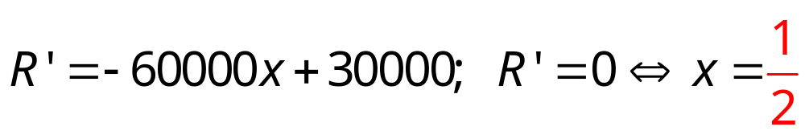



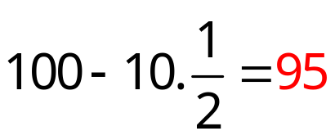





Giải bài toán mở đầu: SVĐ chứa 55000 khán giả. Giá mỗi vé 100.000đ, khán giả trung bình là 27.000 người. Mỗi khi giá vé giảm 10.000đ, sẽ có thêm khoảng 3000 khán giả. Hỏi ban tổ chức nên đặt giá vé là bao nhiêu để doanh thu từ tiền bán vé là lớn nhất?(Toán 10 KNTT)
6
Gọi x>0 là số lần giảm giá vé. Sau khi giảm thì giá vé là 100 – 10x (nghìn đồng)
Doanh thu là: R = (27000 + 3000x)(100 – 10x) = −30 000x² + 30 000x + 2 700 000.
Ta có:
Vậy ban tổ chức nên đặt giá vé là:
(nghìn đồng)
thì doanh thu tiền bán vé là lớn nhất.

Slide 17







Một nhà phân tích thị trường làm việc cho một công ty sản xuất thiết bị gia dụng nhận thấy rằng nếu công ty sản xuất và bán x chiếc máy xay sinh tố hằng tháng thì lợi nhuận thu được (nghìn đồng) là:
7
P(x)= - 0,3x³+36x²+1800x - 48000.
Xét hàm số y = P(x) = - 0,3x³ + 36x² + 1800x – 48000;
y’= - 0,9x² + 72x + 1800; y’= 0 ⇔ x = 100.
a) Đồ thị xuất phát từ điểm (0;–48000), ở phía dưới trục Ox (công ty đang bị lỗ), và cắt trục Ox tại điểm (0; 20). Do đó, hằng tháng công ty cần sản xuất ít nhất 20 chiếc máy xay sinh tố để hoà vốn.
b) Từ BBT ta thấy khi sản xuất hơn 100 chiếc mỗi tháng thì càng sản xuất nhiều lợi nhuận càng giảm. Do đó, công ty không nên sản xuất 200 chiếc máy xay sinh tố hằng tháng.

Slide 18

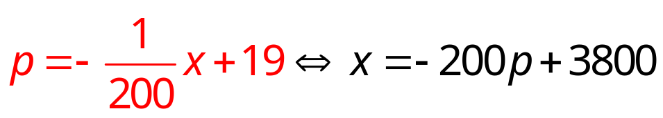
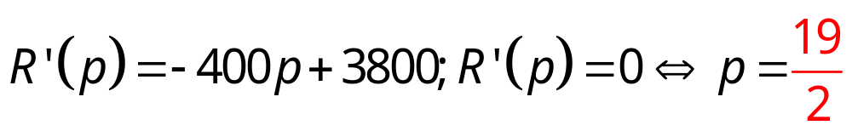
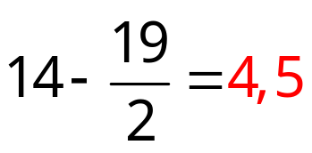
Một nhà sản xuất trung bình bán được 1000 tivi/tuần với giá 14tr/c. Một cuộc khảo sát thị trường chỉ ra rằng nếu cử giảm giá bán 500 nghìn đồng, số lượng ti vi bán ra sẽ tăng thêm khoảng 100 tivi mỗi tuần.
a. Gọi p (triệu đồng) là giá của mỗi tivi, x là số ti vi. Cần xác định hàm cầu p = p(x).
Theo giả thiết tốc độ thay đổi của x tỉ lệ với tốc độ thay đổi của p nên hàm số p = p(x) là hàm số bậc nhất. Do đó p = ax + b (a ≠ 0).
Theo đề có:
Đường thẳng p=ax+b đi qua 2 điểm trên, nên:
b. Hàm doanh thu từ tiền bán tivi là:
Vậy công ty giảm triệu đồng cho mỗi tivi thì doanh thu là lớn nhất.

Slide 19
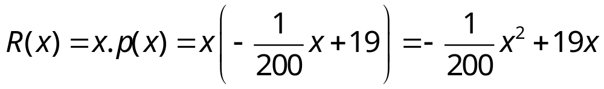

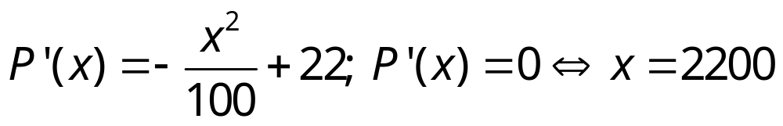





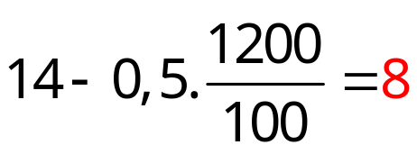

Một nhà sản xuất trung bình bán được 1000 tivi/tuần với giá 14tr/c. Một cuộc khảo sát thị trường chỉ ra rằng nếu cử giảm giá bán 500 nghìn đồng, số lượng ti vi bán ra sẽ tăng thêm khoảng 100 tivi mỗi tuần.
c) Doanh thu (tr đồng) bán x SP là:
Lợi nhuận (tr đồng) bán x SP là:
Lợi nhuận cao nhất khi bán ra 2200 tivi.
Số tivi mua tăng lên 2200 -1000 =1200 tivi.
Cửa hàng nên đặt giá bán là:
(triệu đồng)

Slide 20

Một nhà sản xuất trung bình bán được 1000 tivi/tuần với giá 14tr/c. Một cuộc khảo sát thị trường chỉ ra rằng nếu cử giảm giá bán 500 nghìn đồng, số lượng ti vi bán ra sẽ tăng thêm khoảng 100 tivi mỗi tuần.
Một nhà sản xuất trung bình bán được 1000 tivi/tuần với giá 14tr/c. Một cuộc khảo sát thị trường chỉ ra rằng nếu cử giảm giá bán 500 nghìn đồng, số lượng ti vi bán ra sẽ tăng thêm khoảng 100 tivi mỗi tuần.
  b)Gọi x>0 là số lần giảm giá . Sau khi giảm thì giá ti vi là 14 – 0,5x (triệu đồng)
Sau x lần giảm giá có thêm 100x ti vi bán ra nên tổng số ti vi bán ra là 1000+100x
Doanh thu là: R = (1000 + 100x)(14 – 0,5x) = −50x² + 900x + 14 000.
9
28
Vậy nhà sản xuất nên bán giá là:
( triệu đồng)
18050
thì doanh thu tiền bán vé là lớn nhất.

Slide 21


Một nhà sản xuất trung bình bán được 1000 tivi/tuần với giá 14tr/c. Một cuộc khảo sát thị trường chỉ ra rằng nếu cử giảm giá bán 500 nghìn đồng, số lượng ti vi bán ra sẽ tăng thêm khoảng 100 tivi mỗi tuần.
Một nhà sản xuất trung bình bán được 1000 tivi/tuần với giá 14tr/c. Một cuộc khảo sát thị trường chỉ ra rằng nếu cử giảm giá bán 500 nghìn đồng, số lượng ti vi bán ra sẽ tăng thêm khoảng 100 tivi mỗi tuần.
  c)Gọi x>0 là số lần giảm giá . Sau khi giảm thì giá là 14 – 0,5x (triệu đồng)
Sau x lần giảm giá có thêm 100x ti vi bán ra nên tổng số ti vi bán ra là 1000+100x
Doanh thu là: R = (1000 + 100x)(14 – 0,5x) = −50x² + 900x + 14 000.
Chi phí là: C(x) = 12 000-3(1000+100x) .
Lợi nhuận là: L(x)=R(x)-C(x) = −50x² + 900x + 14 000- ( 12 000-3(1000+100x)) .
12
28
Vậy nhà sản xuất nên bán giá là:
L’(x)
( triệu đồng)
L(x)
11400
thì lợi nhuận là lớn nhất.

Slide 22


Slide 23
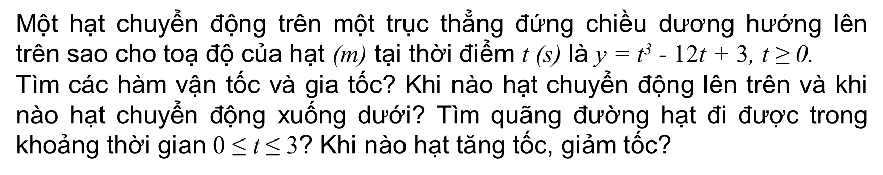





1.26
Hàm vận tốc:
Hàm gia tốc:
Hạt chuyển động lên trên khi
Hạt chuyển động xuống dưới khi
Quãng đường vật đi được trong thời gian 0 ≤ t ≤ 3 là 23 đơn vị độ dài, vì:
Từ t = 0 đến t = 2, vật chuyển động xuống từ tọa độ y = 3 đến tọa độ y = -13, tức là vật đi được quãng đường 16 đơn vị độ dài.
Từ t = 2 đến t = 3, vật chuyển động lên từ y = -13 đến y = -6, tức là 7 đơn vị độ dài.
Hạt tăng tốc khi v(t) tăng hay v' (t) > 0. Do đó, 6t > 0 $⇔$ t > 0
Hạt giảm tốc khi v(t) giảm hay v'(t) < 0 $⇔$ 6t < 0 $⇔$ t < 0 (không thỏa do t ≥ 0)

Slide 24
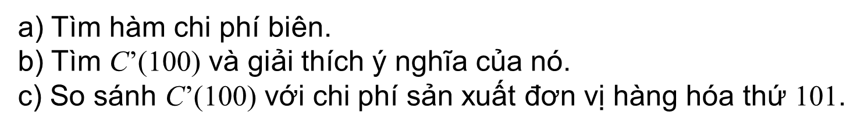

Giả sử chi phí (trăm nghìn đồng) để sản xuất x đơn vị hàng hóa nào đó là:
1.27
a) Hàm chi phí biên:
b) C’(100) = 2,5 (trăm nghìn đồng)
Chi phí biên tại x = 100 là 250 000 đồng, nghĩa là chi phí để sản xuất thêm một đơn vị hàng hóa tiếp theo (đơn thứ 101) là khoảng 250 000 đồng.
c) Chi phí sản xuất đơn vị hàng hóa thứ 101 là
(trăm nghìn đồng)
Giá trị này xấp xỉ với chi phí biên C’(100) đã tính ở câu b.

Slide 25


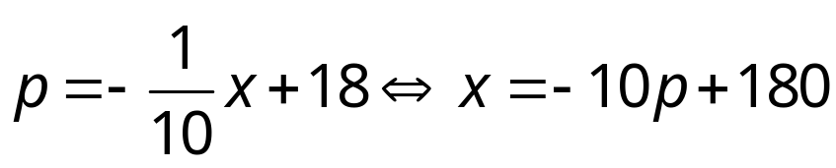
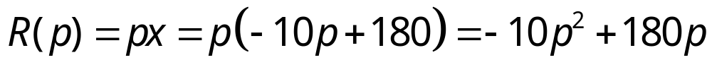
Khu chung cư có 100 căn hộ. Tất cả căn hộ sẽ có người thuê nếu giá 8tr/tháng. Một cuộc khảo sát thị trường cho thấy, cứ mỗi lần tăng giá thuê thêm 100 nghìn đồng thì sẽ có thêm một căn hộ bị bỏ trống. Người quản lí nên đặt giá thuê mỗi căn hộ là bao nhiêu để doanh thu là lớn nhất?
Gọi p(tr đồng) là giá thuê. x số căn hộ được thuê. Cần tìm hàm cầu p = p(x)
Theo giả thiết tốc độ thay đổi của x tỉ lệ với tốc độ thay đổi của p nên hàm số
p = p(x) là hàm số bậc nhất. Do đó p = ax + b (a ≠ 0).
Theo đề bài, ta có:
Đường thẳng p(x)=ax+b đi qua 2 điểm (8; 100) và (8,1; 99), nên:
Hàm doanh thu:
Vậy người quản lí nên đặt giá thuê mỗi căn hộ là 9tr/tháng để doanh thu là lớn nhất

Slide 26











Giả sử hàm cầu đối với một loại hàng hóa:
1.29
a.
TXĐ:
Khi:
Có 47,5 ĐVSP được bán ra với giá 24000đ/ĐVSP
b.
Hàm giảm trên TXĐ và không có cực trị.
ĐVSP bán sẽ giảm khi giá bán tăng, và sẽ không bán được nếu giá bán là 354000đ
Vì nên giá bán càng thấp
thì số lượng ĐVSP sẽ bán được càng nhiều.

Slide 27





